Slide 1
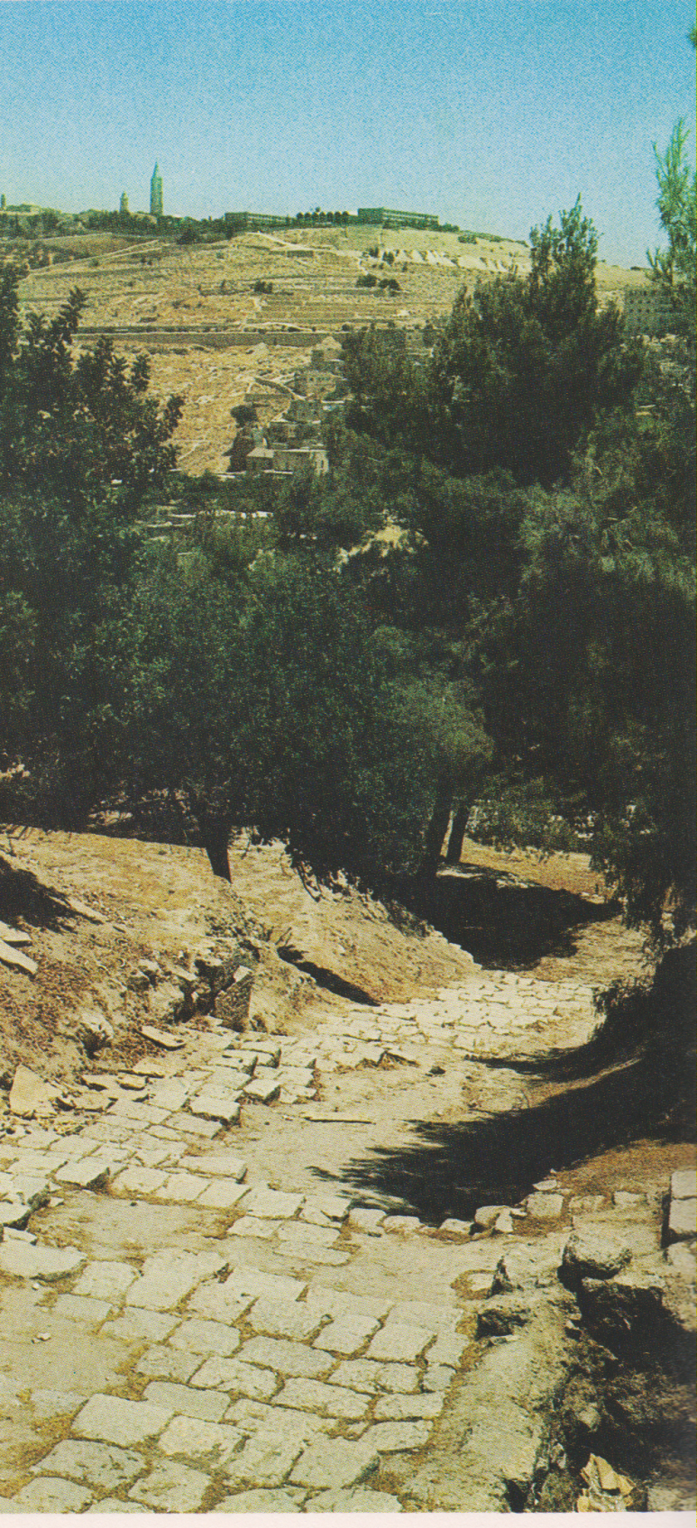
Gerusalemme,la chiesa di San Pietro in Gallicanto sorge ad est del Cenacolo sui pendii che scendono verso il Tyropeon fra i resti della Gerusalemme giudea e bizantina.: scala del periodo asmoneo

